Slide 1
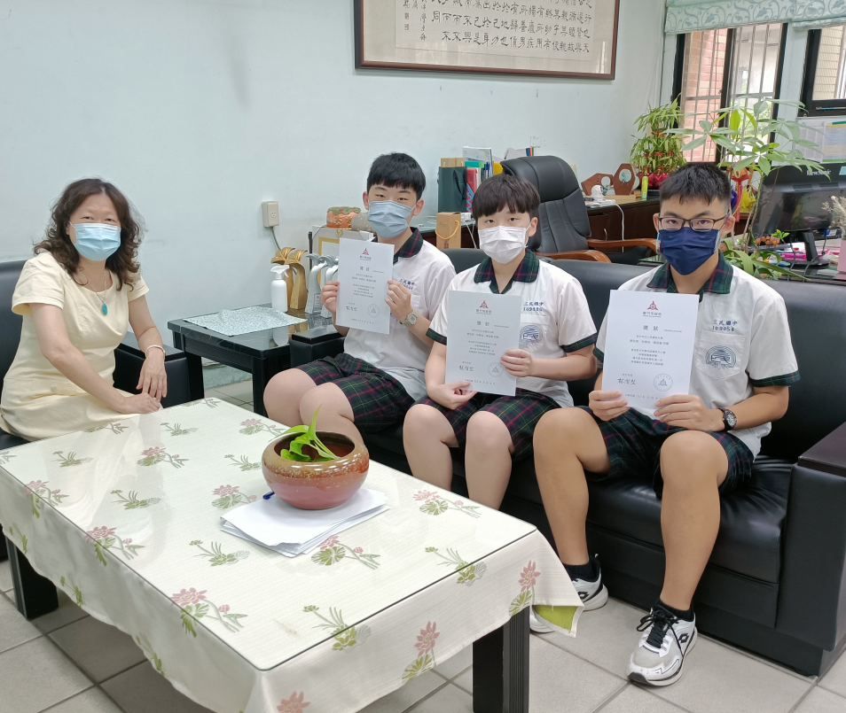
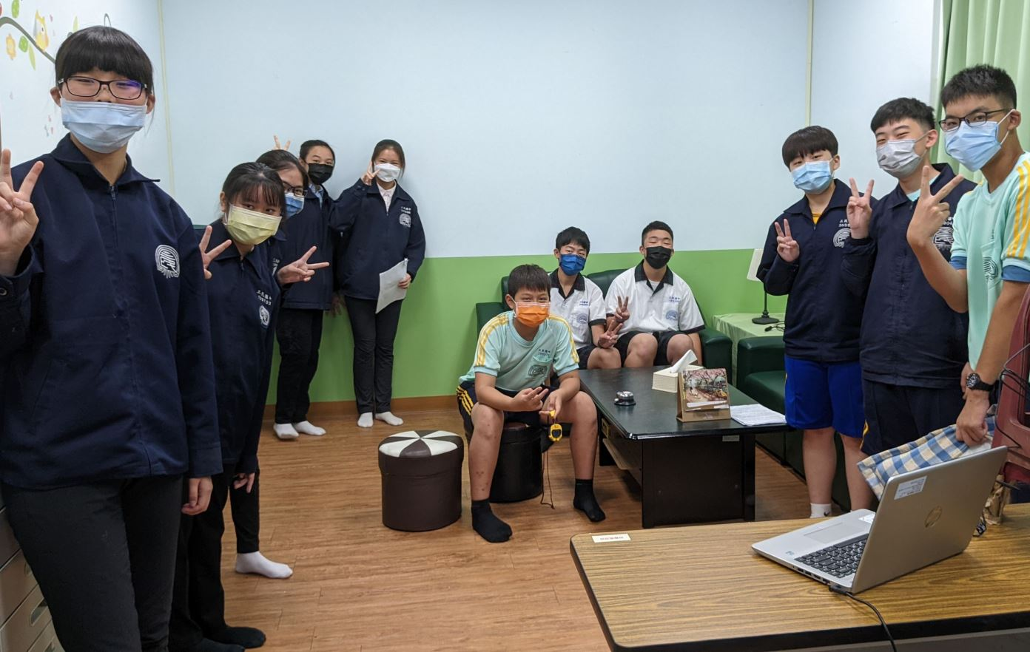
新竹市三民國中111年
校內科展說明會

Slide 2
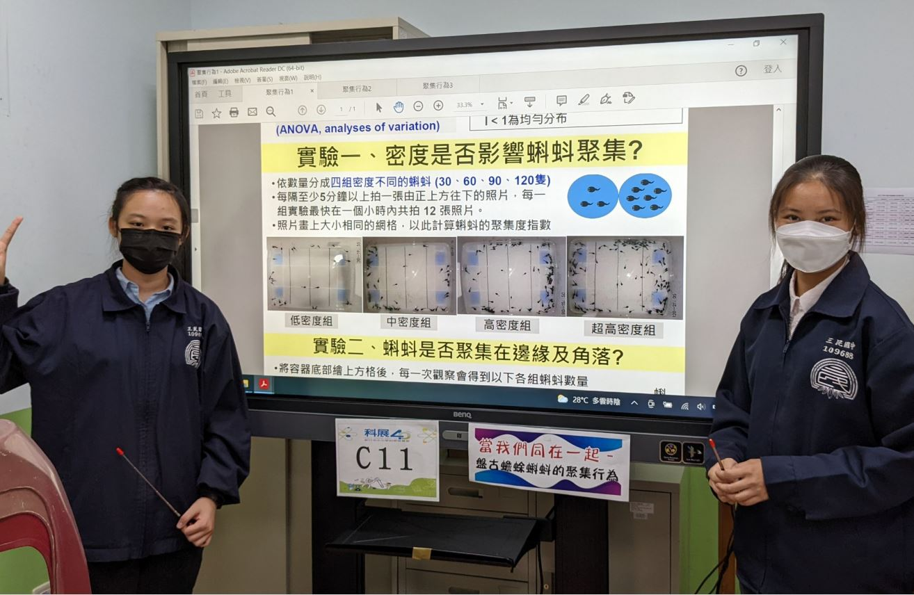
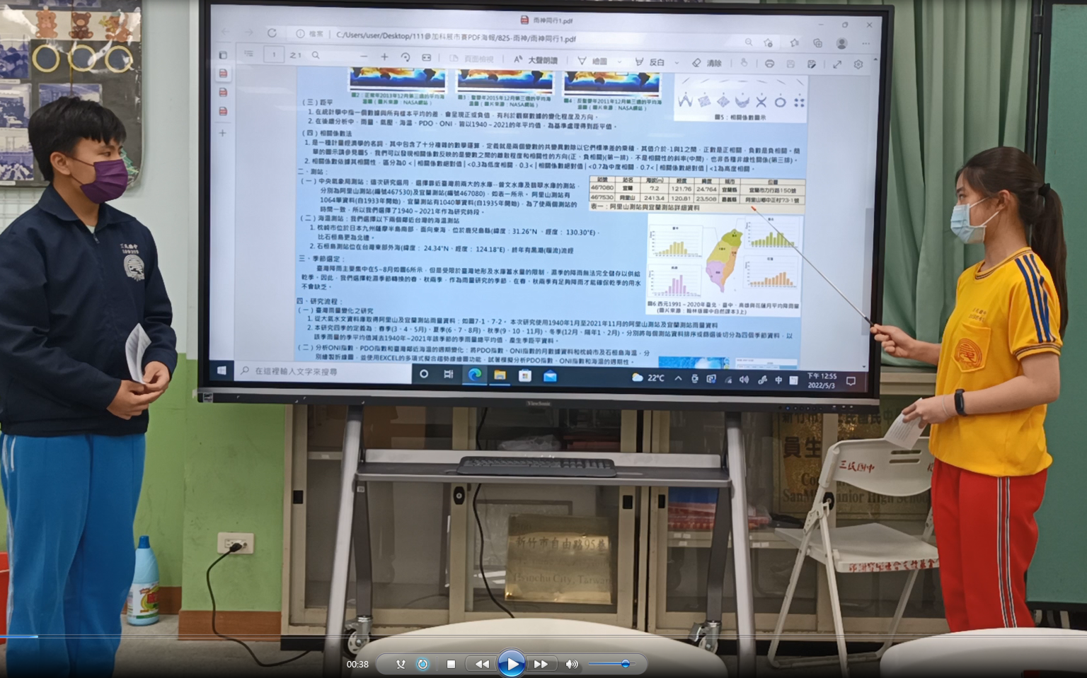
校內科展說明會

Slide 3
科展題材哪裡找？
（一）科展歷屆作品：
全國歷屆優勝作品
（https://twsf.ntsec.gov.tw/Article.aspx?a=41&lang=1）
2. 新竹市中小學科展覽-得獎作品
（https://science.hc.edu.tw/View/WinningEntries.aspx）
3.校內科展(延續性作品或曾經失敗的作品)

Slide 4
科展題材哪裡找？
（二）數學或科學期刊、雜誌：
1. 數學傳播季刊 (https://web.math.sinica.edu.tw/mathmedia/)
2. 科學月刊 (http://www.scimonth.com.tw)
3. 科學研習 (https://www.ntsec.gov.tw/User/Publications.aspx?a=318)
4. 科學教育月刊
(http://www.sec.ntnu.edu.tw/Monthly/SECMonthly-Latest.htm)
5. HPM (http://math.ntnu.edu.tw/~horng/letter/hpmletter.htm)
6. 國外的雜誌

Slide 5
科展題材哪裡找？
(三)參考書籍
天下文化
凡異出版社
九章出版社
究竟出版社
益智工坊
外文書籍(英文、大陸)

Slide 6
科展題材哪裡找？
（四）數學競賽試題：
AMC
TRML
青少年國際城市盃數學競賽
建中通訊解題

Slide 7
科展題材哪裡找？
（五）遊戲：
七巧板(多巧板、不規則巧板)
五連方(L型棋、俄羅斯方塊)
拼圖(四角拼圖、色塊拼圖)
棋藝(西洋棋、圍棋、對棋、推棋)
立方塊(魔方、索馬立)
網路遊戲 (數獨、點燈)
其他

Slide 8
二、學生應有的態度
(一)學生是自發性製作科展作品
(二)學生能主動提出問題或藉由與指導老師的討論發現問題並加以解決
(三)學生能有耐心處理資料及數據
(四)學生能將所發現的結果有組織的呈現
(五)多與指導老師溝通討論

Slide 9
四、科展過程中可能遭遇的困難：
學生的程度(難度)不足、
作品進行到一半，無法繼續下去
家長對於製作作品時間過長不能諒解
學生團隊合作的機制建立、比賽結果不如預期

Slide 10
五、界定範圍：
（一）訂好題目或研究方向後，就得界定範圍
（二）舉例說明一下：第61屆全國科展-佳作：
兩相異直線均分三角形與四邊形的面積
研究目的一：刻劃兩相異直線三等分任意三角形的面積之圖樣。
研究目的二：刻劃兩相異直線四等分任意三角形的面積之圖樣。

Slide 11
六、整個科展形成流程：
確定主題。(提出問題)
形成假設。(自問自答)
變因分析。應變變因→可能變因！
操縱變因→設計實驗。
控制變因→消除其他變因影響結果的可能性。
寫下實驗步驟。

Slide 12
六、整個科展形成流程：
7. 實驗器材準備與實驗計畫。
8. 執行實驗與形成實驗成果。
9. 討論實驗結果與改進實驗。
10. 形成結論與書寫報告。
11. 修稿與完成書面資料。

Slide 13
（一）文獻探討：
1. 蒐集相關文獻。
2. →摘要，取其重點→比對文獻間的關聯性。
3. 比對其結論之異同。
4. 比對研究法的適切性與可能漏洞。
5. 比對各文獻推論過程的邏輯性。
6.知道得獎原因。

Slide 14
（二）摘要該怎麼寫：
文獻的核心概念。
要解決的問題是什麼？
3. 作者是如何進行研究與探討？
4. 最後的結論是什麼？

Slide 15
（三）驗證的模式與方法：
資料蒐集比對法。
控制變因實驗法 (國中生最常使用)
3. 問卷調查法。
4. 訪談調查研判法

Slide 16
（四）控制變因實驗法
變因→可能影響事件的因素。
操縱變因→
控制變因→
應變變因→
質性研究vs量化研究。

Slide 17
(五) 變因分析：
應變變因的多元化、選定操縱變因
(六) 提問→解答：
1.自己提問→自己解答。
→這就是假設
2.依假設→設計驗證方法。
→所謂的研究法。

Slide 18
（七）實驗步驟
每一個假設就是一份實驗，要有屬於自己的步驟！

Slide 19
七、科展成功的理由：
1.主題具新鮮感→富有創意！
2.研究法→加入創意！
3.結論→顛覆一般的概念！→產生新的結論。
4.能夠在科展場上自圓其說！
5.所以，既然要努力，就要全力以赴，讓自己有所獲得！

Slide 20
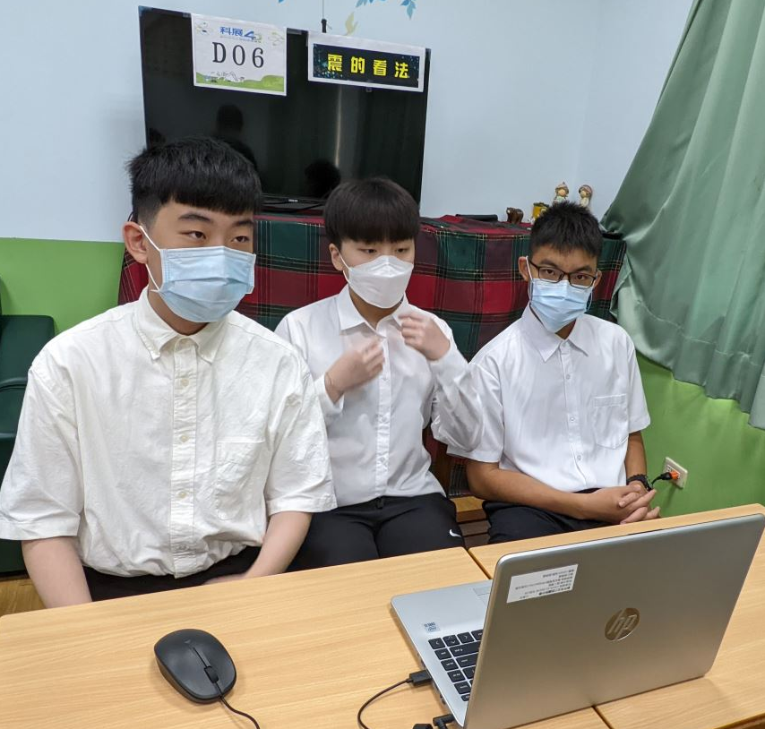
新竹市第40屆科展地球科學第一名

Slide 21
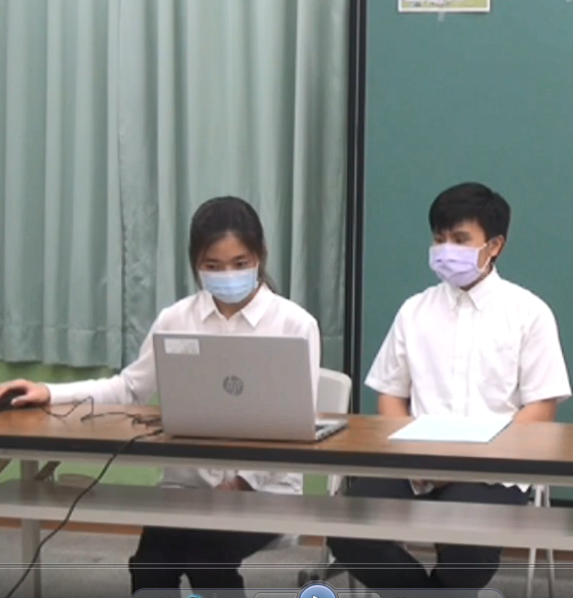
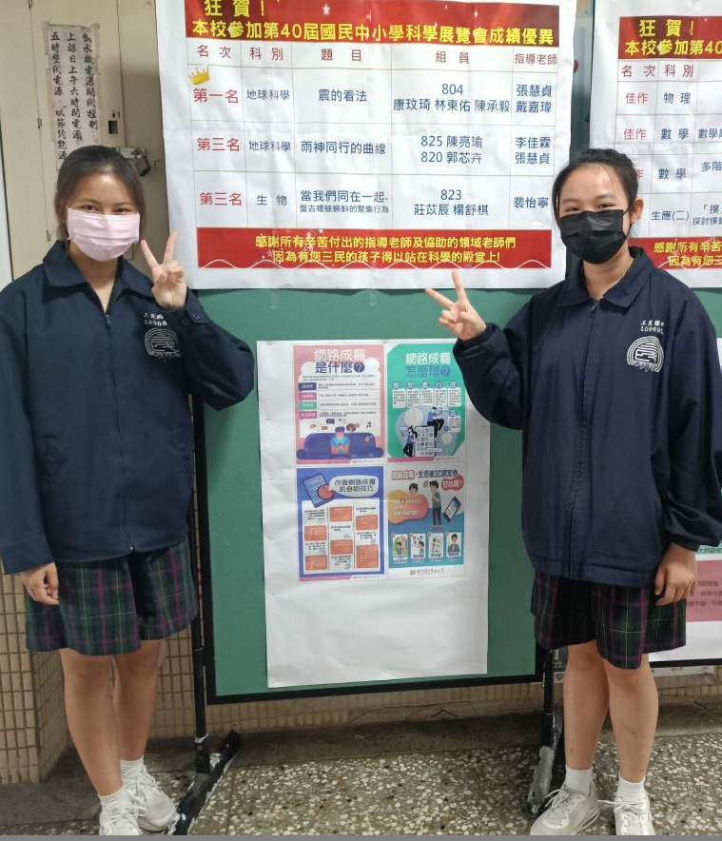
新竹市第40屆科展
地球科學第三名
新竹市第40屆科展
生物第三名

